Slide 1
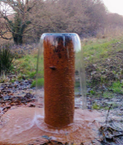
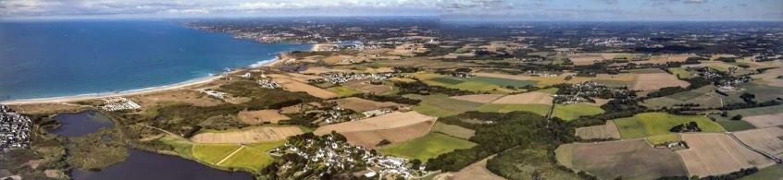
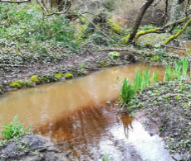



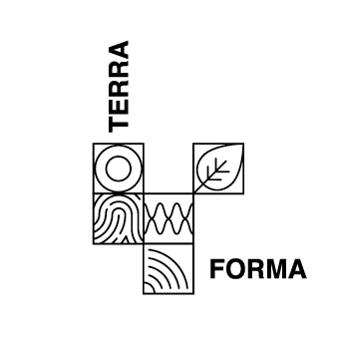
Réunion WP3
PIA3 EQUIPEX+ 2021 - 2028
TERRA FORMA
Concevoir et tester l’observatoire intelligent des territoires à l’heure de l’Anthropocène
Laurent Longuevergne (CNRS/UR1); Arnaud Elger (UPS); Virginie Girard (CNRS/eLTER FR);
https://indico.in2p3.fr/event/24504/
Partenaires : 42 laboratoires
    CNRS (INSU, INEE, INSIS, IN2P3, INP, INS2I, INSHS, INSB), IRD, INRAE, Mines Paristech, INERIS
    Universités (Rennes, Toulouse, Grenoble, Clermont-Auvergne, Paris-Diderot, Montpellier, Reims, Toulon, Franche-Comté, Orléans, Strasbourg, Aix-Marseille)
    Extralab company

Slide 2
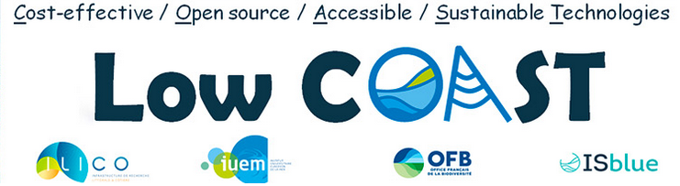
Info générales
Bienvenu à Mélanie ☺
Communication: rappel
  Chat sur Discord : https://discord.gg/F3Za6bwC
  Wiki : https://terra-forma-wiki.osug.fr/doku.php
    Laurent en est le manager sur la partie du WP3 avec l'aide de Mélanie et Virginie
    Lister nos actions
Déplacement en terres bretonnes
  7 septembre: visite @OSUR (Laurent, Nicolas, Julien) + IRISA (Guillaume, Nikos)
  8-9 septembre: participation à l’atelier Low COAST @Brest
https://www.ir-ilico.fr/?LowCoast2022

Slide 3
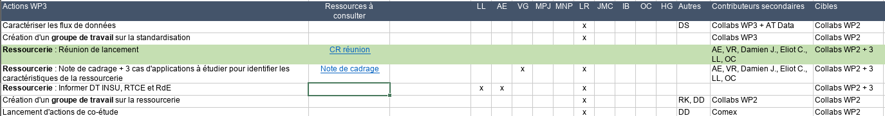
Feuille de route @WP3
Feuilles de route (avec tableau de bord) des WP discutées en Comex et distribuées en aout
https://resana.numerique.gouv.fr/public/document/consulter/3036553?slug=130507
Nous sommes semaine 37
Semaine
42
39
Fait
37
37
44
29

Slide 4
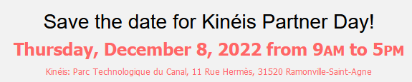
Actions @WP3
Caractériser flux de données:
  David ?
Co-construction WP2-WP3: projets étudiants
  Lister les actions en cours et à venir sur wiki
    @IRISA-INSA Rennes: étude d’une “couche Fog” sur cluster Rpi, basée sur un flux type TF (Guillaume, Nikos)
    @LPC Clermont: comparaison performances réseau Kinéis vs LoRaWAN (projet Polytech Clermont)
Ressourcerie
  Finaliser note de cadrage
  Organiser groupe de travail (étude du squelette)
Standardisation
  Création groupe de travail (besoins, limites, …)
Visite, travaux sur site
  mars 2023: rencontre/atelier TF @Toulouse → visite Auradé ?
  Proposition d’Arnaud Elger d’éprouver le concentrateur Econect avec différents flux de capteurs → nœud SoLo, …

